Slide 1
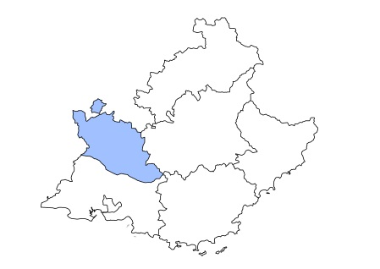
Les éclairages conjoncturels départementaux
La situation conjoncturelle
au 3e trimestre 2022
dans le Vaucluse
Crédit photo : ©Shutterstock
Services études, statistiques, évaluation

Slide 2
Pour la première fois depuis la crise sanitaire, l’emploi salarié se contracte légèrement
Au T3 2022 :
+0,3 %
-0,2 %
+0,4 %

Slide 3
Une baisse due surtout au repli de l’emploi hors intérim…
Au T3 2022 :
-420
emplois hors intérim
-70
emplois intérimaires

Slide 4
… notamment dans le tertiaire non marchand et la construction (et l’agriculture, non représentée ici)

Slide 5
Les effectifs se stabilisent dans le tertiaire marchand, reculent dans le non marchand et la construction et ralentissent dans l’industrie

Slide 6
Nouvelle baisse annuelle dans la construction

Slide 7
Les contrats aidés poursuivent leur recul
1 700
* Marchands et non marchands . Depuis juillet 2014, les Ateliers et chantiers d’insertion (ACI) doivent recruter leurs salariés en CDDI.
Note : données arrondies en fin de trimestre, provisoires
Source : ASP - Traitements : Dares

Slide 8
L’apprentissage progresse moins vite que mi-2022

Slide 9
Quasi-stabilité du taux de chômage
9,6 % (+0,1 pt)
8,2 % (0,0 pt)
7,1 % (-0,1 pt)

Slide 10
Un taux qui reste supérieur à celui des départements comparables

Slide 11
La demande d’emploi repart à la hausse

Slide 12
L’élévation est un peu plus marquée chez les hommes…

Slide 13
… et les seniors

Slide 14
Le nombre d’inscrits depuis moins d’un an renoue avec la hausse, après un an de repli

Slide 15
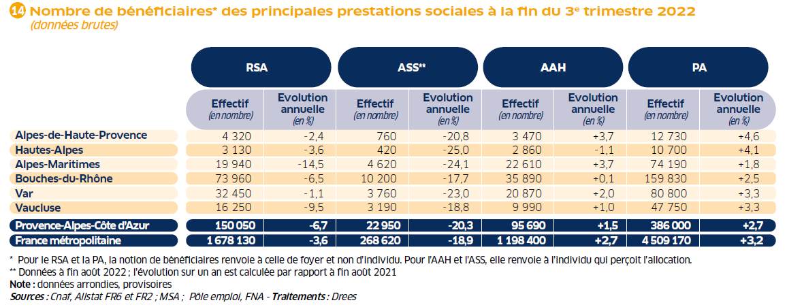
Forte baisse du nombre de foyers bénéficiaires du RSA …

Slide 16
… qui continue de s’éloigner de son niveau d’avant-crise

Slide 17
Pour en savoir plus
La Note de conjoncture de la Dreets Provence-Alpes-Côte d’Azur:
https://paca.dreets.gouv.fr/Les-publications-periodiques-9124
Retrouvez tous nos indicateurs dans le Tableau de bord des indicateurs clés
en téléchargement sur le site de la Dreets Provence-Alpes-Côte d’Azur :
https://paca.dreets.gouv.fr/Les-indicateurs-cles-de-la-Direccte-Paca

